Slide 1
Разработка мобильного приложения «Калькулятор сна»
Разработал студент
3 курса группы ПР-315
Архипов К.С.

Slide 2

Цель проекта
Разработать мобильное приложение – «Калькулятор сна»

Slide 3
Разработанный функционал
Расчет оптимального времени для засыпания и пробуждения
Установка / отмена будильника
Настройки приложения

Slide 4
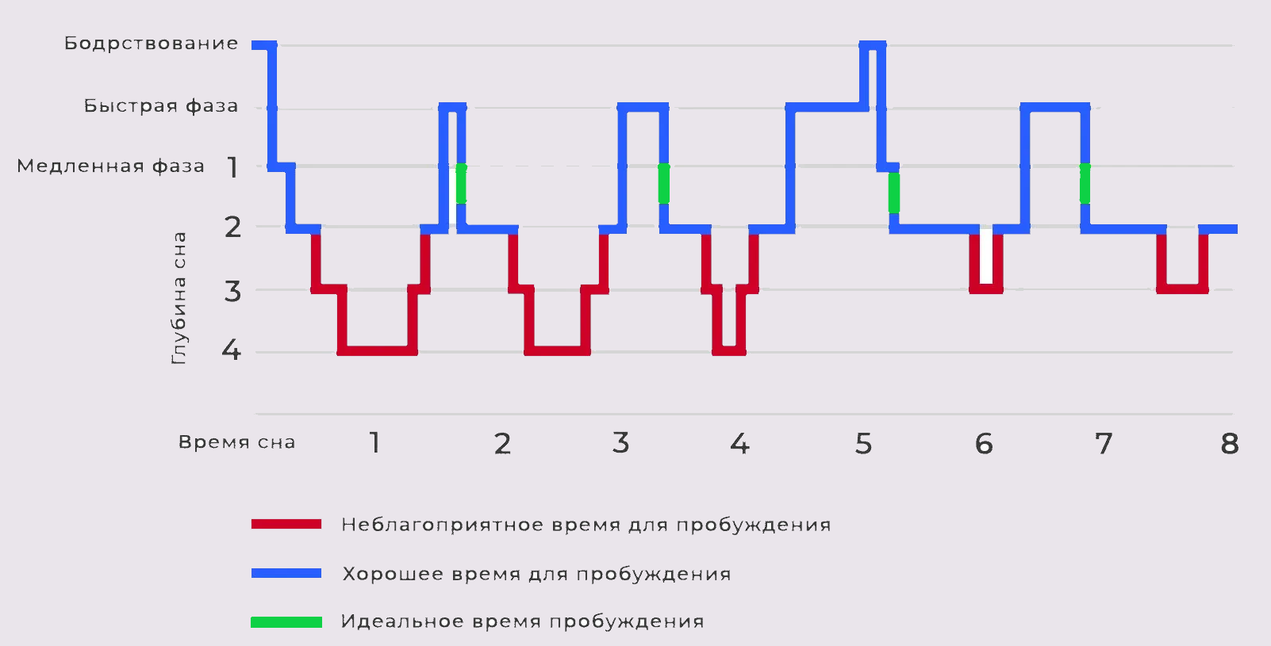
Как устроен сон

Slide 5

Макет
1
Загрузочный экран

Slide 6
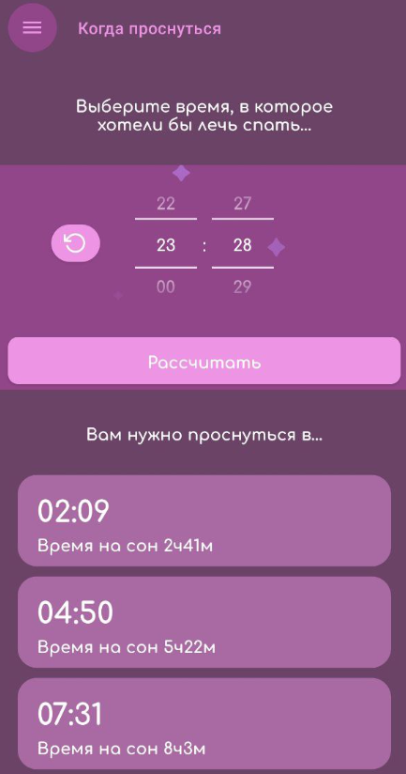
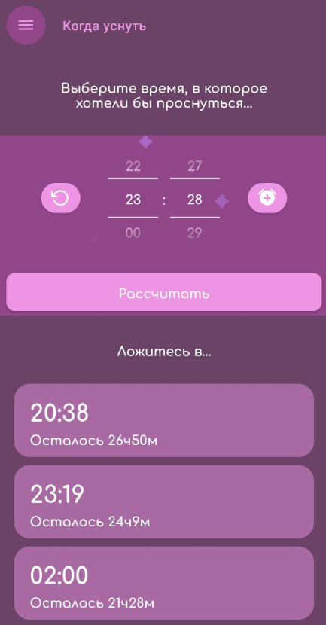
Макет
2
3
Экран «Когда проснуться»
Экран «Когда уснуть»

Slide 7
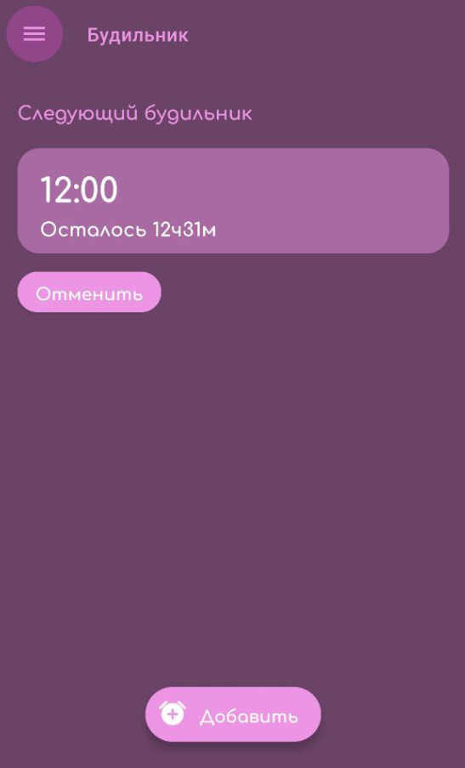
Макет
4
Экран «Будильник»

Slide 8
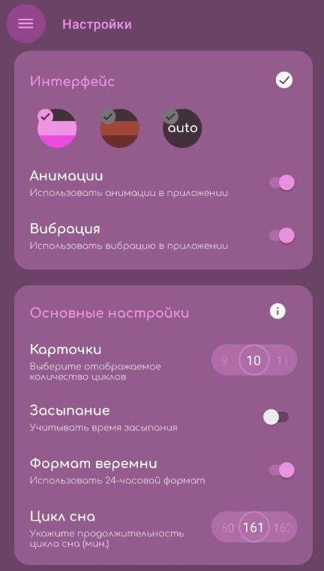
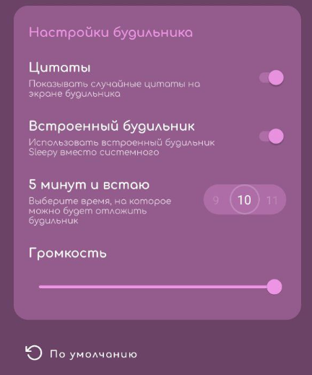
Макет
5
Экран «Настройки»

Slide 9
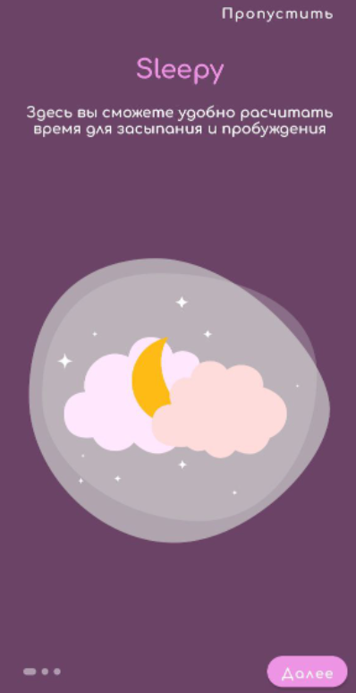
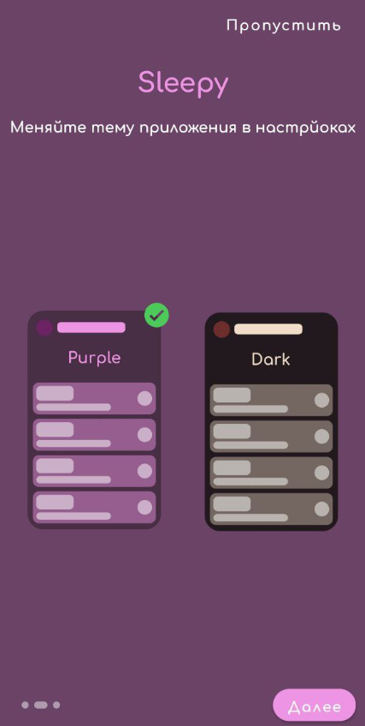
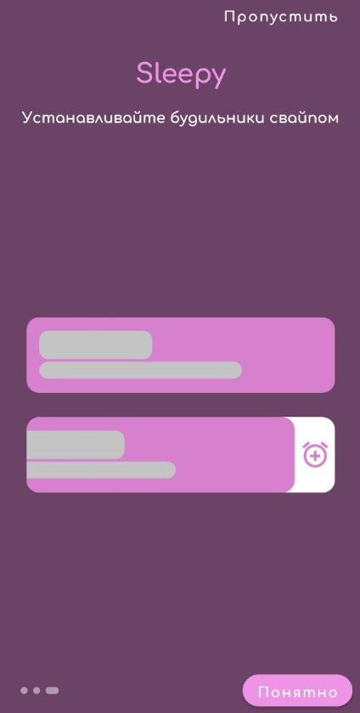
Дополнительные экраны
6
Обучающий экран

Slide 10

Дополнительные экраны
Информация о будильнике

Slide 11

Спасибо за внимание

